Slide 1


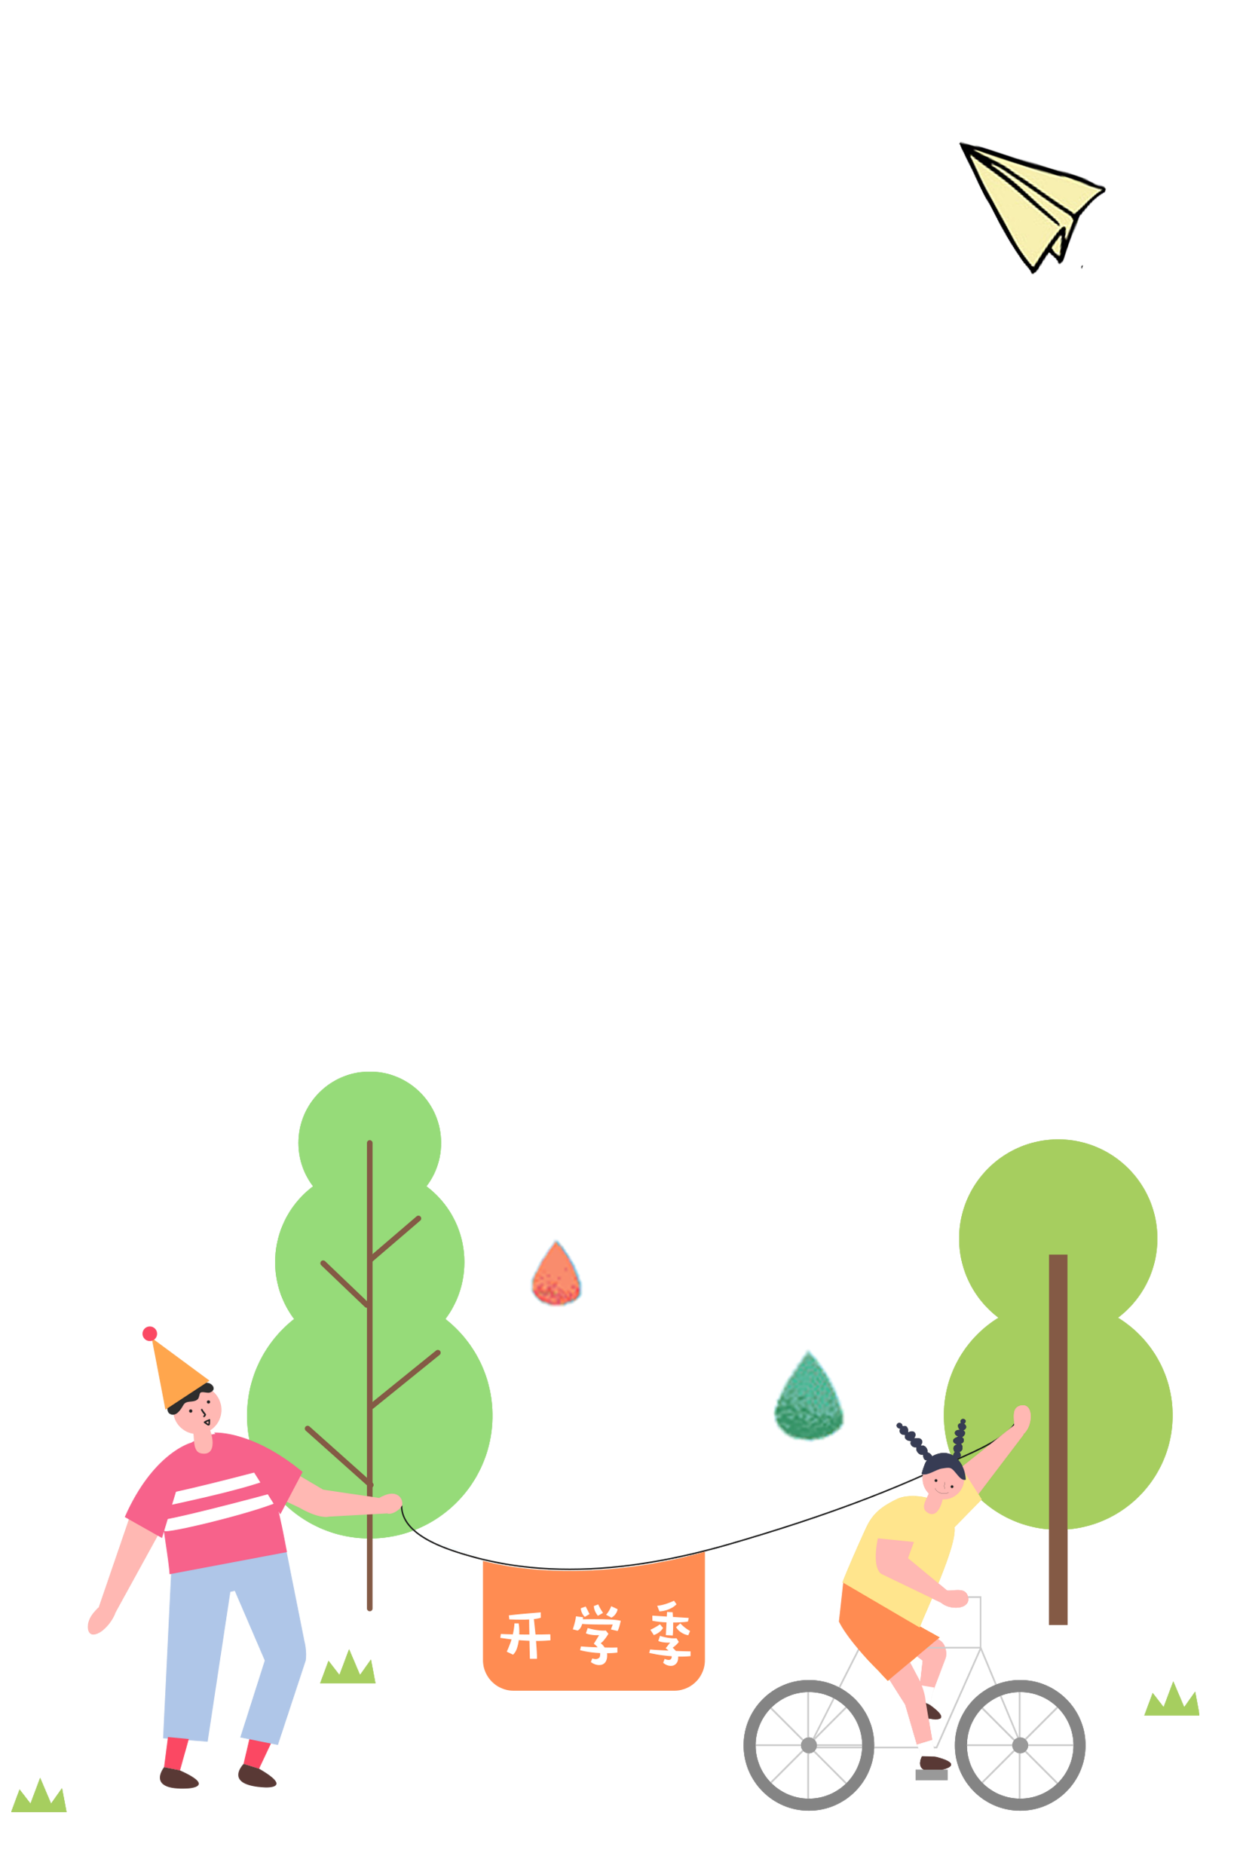





Thứ … ngày … tháng … năm …
(Tiết 5)

Slide 2



KHỞI ĐỘNG

Slide 3


Slide 4
LUYỆN TẬP

Slide 5
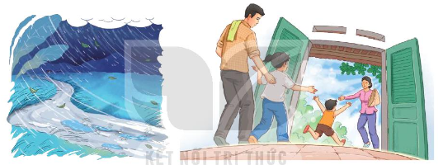
1. Dưới đây là khổ thơ đầu và khổ thơ cuối trong bài Mẹ vắng nhà ngày bão của tác giả Đặng Hiển. Theo em, các bạn nhỏ hiểu được điều gì khi mẹ vắng nhà và khi mẹ trở về?
Mấy ngày mẹ về quê
Là mấy ngày bão nổi
Con đường mẹ đi về
Cơn mưa dài chặn lối.
Thế rồi cơn bão qua
Bầu trời xanh trở lại
Mẹ về như nắng mới
Sáng ấm cả gian nhà.

Slide 6
Khổ thơ đầu nói lên điều gì?
Mấy ngày mẹ về quê
Là mấy ngày bão nổi
Con đường mẹ đi về
Cơn mưa dài chặn lối.
Khổ thơ đầu nói lên sự lo lắng cho người mẹ khi đi về có cơn bão chặn lối.

Slide 7
Khổ thơ cuối nói cho em biết điều gì xảy ra khi mẹ về?
Thế rồi cơn bão qua
Bầu trời xanh trở lại
Mẹ về như nắng mới
Sáng ấm cả gian nhà.
Khổ thơ cuối nói lên sự vui mừng, niềm hân hoan khi mẹ về sau cơn bão.

Slide 8

Theo em, các bạn nhỏ hiểu được điều gì khi mẹ vắng nhà và khi mẹ trở về?
Các bạn nhỏ hiểu được tầm quan trọng của mẹ và những vất vả mà mẹ phải làm hàng ngày.

Slide 9
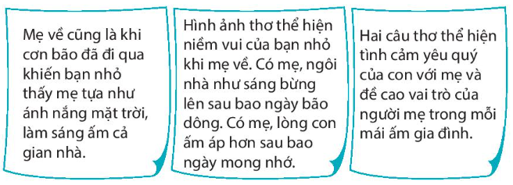
2. Hai dòng thơ “Mẹ về như nắng / Sáng ấm cả gian nhà.” gợi ra những cảm nhận khác nhau. Em thích cách cảm nhận nào dưới đây hoặc nêu ý kiến của em.

Slide 10
3. Viết 5 – 7 câu nêu tình cảm, cảm xúc của em về một người thân trong gia đình.
Gợi ý:
+ Mở đầu: Giới thiệu người sẽ thể hiện tình cảm, cảm xúc là ai?
+ Triển khai: Nêu những kỉ niệm gắn bó, thân thiết với người đó và tình cảm dành cho họ.
+ Kết thúc: Khẳng định tình cảm bền chặt với họ
- Người viết có thể biểu lộ tình cảm, cảm xúc bằng những cách: nêu tình cảm, cảm xúc đó là gì, được biểu hiện ra sao, thông qua những kỉ niệm nào,....

Slide 11
Bài làm mẫu:
Bà ngoại là người mà em rất yêu quý. Bà rất thương em. Mỗi khi có đồ ăn ngon, bà đều dành phần em. Bà còn thường kể chuyện cho em nghe. Những câu chuyện của bà đã nuôi dưỡng tâm hồn em từ thuở còn thơ bé. Em rất yêu mến và kính trọng bà. Mỗi lần sang nhà bà, em thường ôm và hôn bà. Thỉnh thoảng, em còn phụ giúp bà việc nhà nữa. Em mong bà sẽ sống thật lâu để luôn ở bên cạnh em.

Slide 12


